Slide 1

Scena di vita rurale nel XIX secolo, attribuita a Louis-Léopold Boilly

Slide 2


Ritratto del Duca di Sully
Memorie del duca di Sully, ministro di Enrico IV

Slide 3

Jean-Baptiste Colbert, controllore generale delle finanze sotto Luigi XIV

Slide 4

laboratorio di piumaio del XVIII secolo

Slide 5

Il Porto di Bordeaux nel XVIII secolo di Vernet

Slide 6

Robin Hood dello Stato: tasse o morte

Slide 7
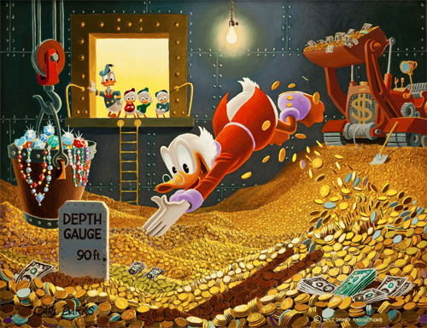
Zio Paperone

Slide 8


Ritratto di Vauban
Cittadella di Lilla di Vauban

Slide 9

Vauban, "Progetto di decima reale"

Slide 10

Censimento della popolazione

Slide 11


Tocqueville, "L'Antico regime e la Rivoluzione
I tre ordini

Slide 12

Pierre Lepesant de Boisguilbert

Slide 13


Boisguilbert, "La Francia in rovina sotto Luigi XIV"
Mappa di Port Royal des Champs

Slide 14

Gustave Caillebotte - "Il sentiero verso l'alto

Slide 15

Murray Rothbard, "Una prospettiva austriaca sulla storia del pensiero economico"

Slide 16


Richard Cantillon, "Saggio sulla natura del commercio"
John Law

Slide 17

Conto corrente di legge

Slide 18

L'abate di Saint-Pierre

Slide 19


Ritratto di Gustave de Molinari
L'abate di Saint-Pierre di Molinari

Slide 20

L'abate di Saint-Pierre, "Progetto per il ripristino della pace in Europa

Slide 21


Luigi XIV
Versailles, Sala degli Specchi

Slide 22

Accademia di Francia

Slide 23

pamphlet francese del XVIII secolo che propone riforme del commercio e della finanza, riflettendo i primi dibattiti sul commercio e sulla politica economica.

Slide 24


Marchese d'Argenson
Laissez-faire, laissez-passer

Slide 25

Fabbricazione di spilli, "Encyclopédie" di Diderot e d'Alambert

Slide 26

Ritratto di Adam Smith

Slide 27

Marchese d'Argenson, "Diario e memorie"

Slide 28

Benoît Malbranque, "Vincent de Gournay

Slide 29



Un trattato sul commercio Josiah Child
Testo datato 26 giugno 1715, scritto da M. de Gourgan, commerciante
Rapporto ufficiale sulla Compagnie des Indes

Slide 30

Ritratto di Turgot

Slide 31

La cerchia di Vincent de Gournay

Slide 32

Ritratto di David Hume

Slide 33


Saggio sulla politica generale del grano (1755)
Abbé Gabriel-François Coyer
"La Noblesse commerce"

Slide 34
Richard Cantillon, "Saggio sulla natura del commercio

Slide 35

Studio sull'editoria economica in Francia, 1566-1789.

Slide 36

L'abate Gabriel-François Coyer, "Chinki"

Slide 37

Dibattito agli Stati Generali, Francia, 1789

Slide 38


Ritratto di Mirabeau
Mirabeau, "L'ami des hommes"

Slide 39
Richard Cantillon, "Saggio sulla natura del commercio

Slide 40

Dottrine economiche e sociali
del Marchese di Mirabeau

Slide 41

François Quesnay

Slide 42


Mirabeau, "Teoria dell'imposizione fiscale"
Pierre Samuel Dupont de Nemours

Slide 43


François Quesnay
Carta economica di François Quesnay

Slide 44

François Quesnay

Slide 45

Enciclopedia
Dupont de Nemours,
"Teoria della tassazione

Slide 46


"Fisiocrazia", raccolta di articoli di Quesnay, 1768
"Ephémérides du Citoyen", rivista ufficiale dei fisiocratici

Slide 47


Boisguilbert, "Dettaglio della Francia
Cantillon, "Saggio sulla natura del commercio"

Slide 48
Quesnay
La carta economica di Quesnay
Mirabeau, "Teoria dell'imposizione fiscale"

Slide 49

Marchese di Pompadour

Slide 50
Ephémérides du Citoyen, rivista ufficiale dei Fisiocratici

Slide 51

Economisti illuministi

Slide 52

Fisiocrazia, raccolta di articoli di Quesnay, 1768

Slide 53

Jean-François Millet, "Contadini"

Slide 54
Tocqueville, "L'Antico regime e la Rivoluzione

Slide 55

Luigi XVI

Slide 56

Millet, "Angelus"

Slide 57

Il porto di Bordeaux nel XVIII secolo

Slide 58

Carlo Federico, "Granduca di Baden"

Slide 59


Caterina II di Russia
Mercier de la Rivière, "L'ordine naturale ed essenziale delle società politiche"

Slide 60
Ritratto di Turgot

Slide 61

Editto Reale

Slide 62

Convocazione degli Stati Generali a Versailles nel 1789

Slide 63


Joseph Rambaud, "Storia delle dottrine economiche"
Adam Smith, "La ricchezza delle nazioni"

Slide 64

Impresa Dupont
Dupont de Nemours

Slide 65

Marchese di Mirabeau
Rivista di agricoltura, commercio e finanza

Slide 66
Quesnay
Giornale dei Fisiocratici

Slide 67

Fisiocrazia, raccolta di testi di Quesnay
Turgot

Slide 68


Cattura del Palazzo delle Tuileries nel 1792
Joseph Schumpeter," Storia dell'analisi economica"

Slide 69
Adam Smith
Enciclopedia

Slide 70

Denis Diderot

Slide 71

Effemeridi del cittadino
Dialogo sul commercio del grano, di Galiani

Slide 72

Voltaire

Slide 73

Voltaire, "L'homme aux quarante écus"

Slide 74

Turgot
Montesquieu
"Lo spirito delle leggi
Enciclopedia

Slide 75

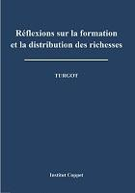
Turgot, "Elogio di Gournay"
Turgot, "Riflessioni sulla formazione e la distribuzione della ricchezza"

Slide 76


Turgot e Smith,
"Una strana vicinanza"
Turgot, "Lettere sulla libertà di commercio dei cereali"

Slide 77

Turgot, "Mémoire sur les prêts d'argent"

Slide 78

Friedrich A. Hayek

Slide 79
Turgot

Slide 80

J.F. Millet, "Le spigolatrici", 1857

Slide 81

La milizia attinge

Slide 82

Libro delle lamentele del bailamme di Nemours
Edit du Roy

Slide 83


Voltaire
Luigi XVI

Slide 84


Michel de Montaigne
Étienne Bonnot de Condillac

Slide 85

Condillac, Commercio e Governo

Slide 86

Jean-Baptiste Say

Slide 87

Nicolas de Condorcet

Slide 88

Anne Robert Jacques Turgot

Slide 89

Galiani, "Lettere sul commercio dei grani"

Slide 90

Champagney, "Elenco delle lamentele"
Convocazione degli Stati Generali a Versailles, 5 maggio 1789

Slide 91
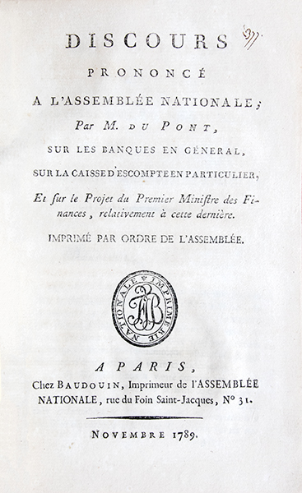
Dupont de Nemours, "Discorso all'Assemblea Nazionale", 1789

Slide 92

Dupont de Nemours, "Effetto degli Assignats sul prezzo del pane"

Slide 93

Assegnazione di 100

Slide 94

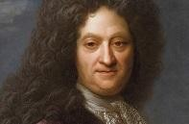
Pierre Le Pesant de Boisguilbert
Cantillon, "Saggio sulla natura del commercio in generale"
Josiah Child, "Trattato sul commercio"

Slide 95

D'Argenson
Quesnay
Condillac

